Slide 1
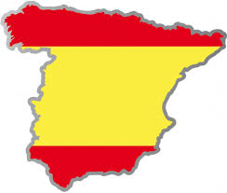
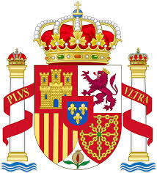
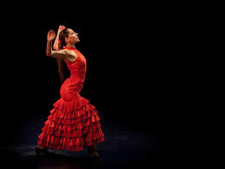
L'Espagne
Quand nous pensons à l'Espagne nous pensons à :
Au flamenco :
Le flamenco est un genre musical
et une danse datant du XVIIIe siècle qui
se danse seul, créé par le peuple andalou,
sur la base d'un folklore populaire issu
des diverses cultures qui s'épanouirent
au long des siècles en Andalousie.

Slide 2
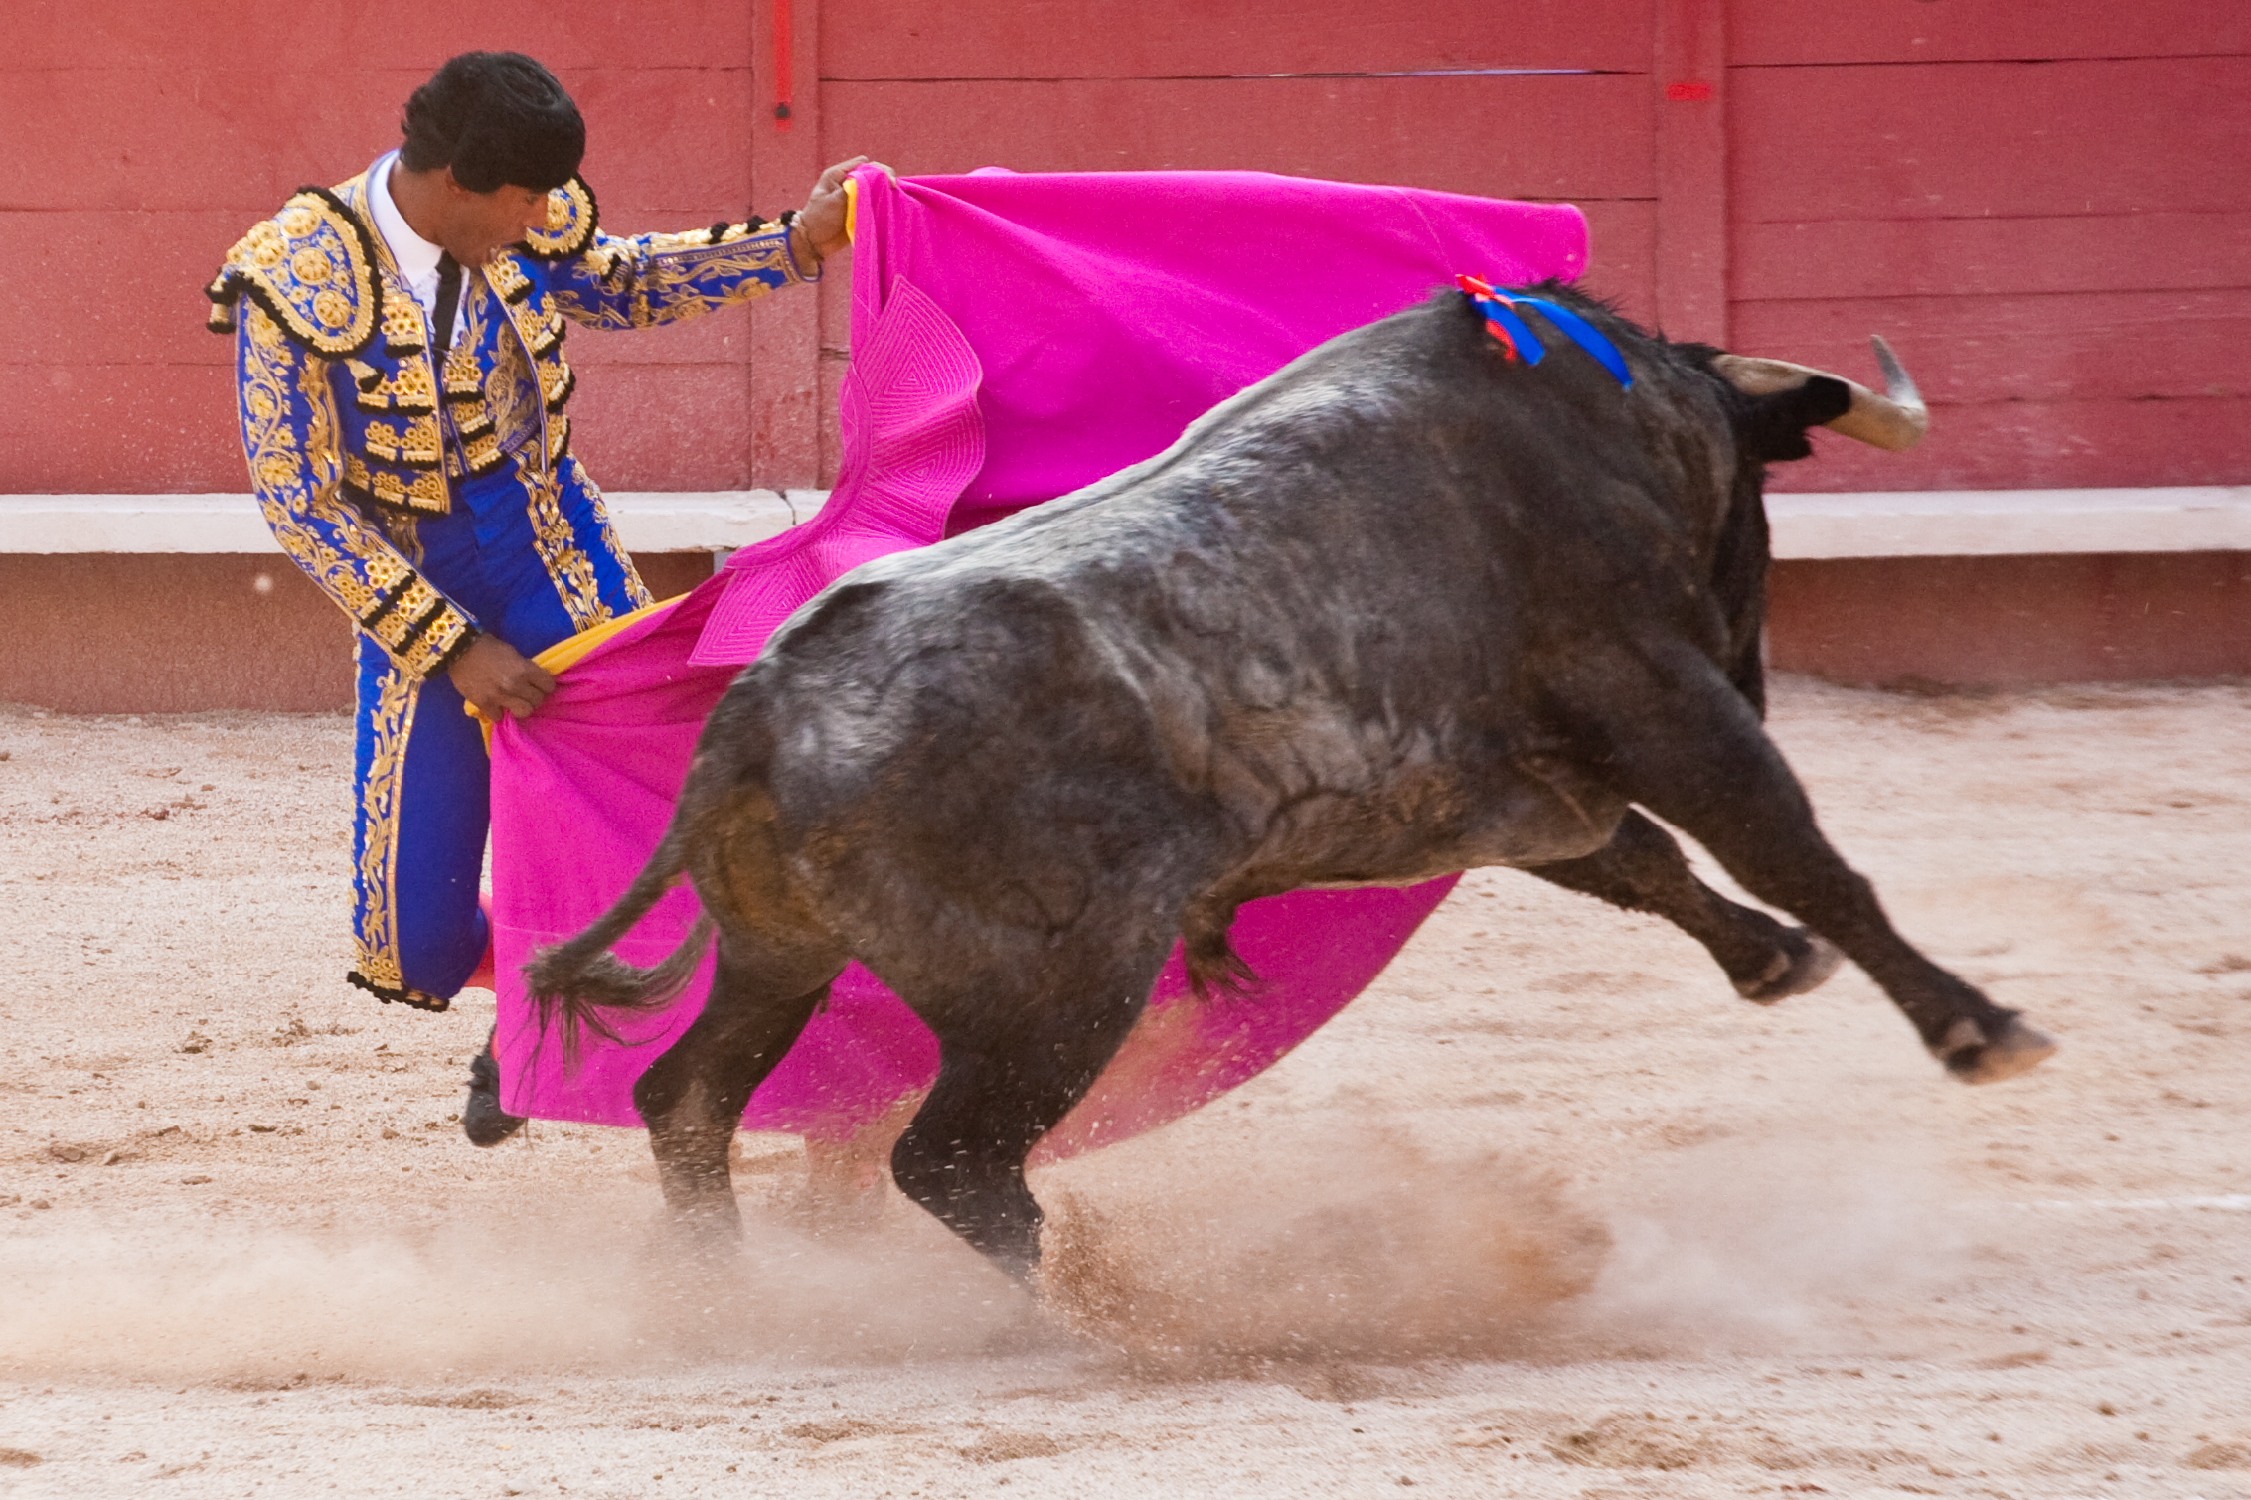
La corrida
Jeu, originaire d'Espagne, se déroulant dans des arènes et opposant, successivement, plusieurs taureaux à un matador qui doit, grâce à un travail de cape, de piques et de banderilles, amener le taureau dans les conditions permettant sa mise à mort (par l'épée), terme attendu du combat

Slide 3
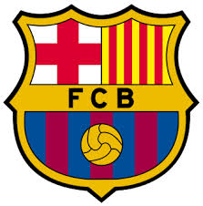
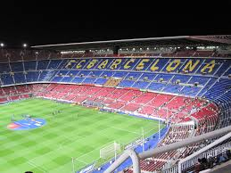

Futbol
BARCAAAAAAAAAAAAAAAAAAAAAAAAA

